Slide 1
Đại học quốc gia tp.hồ chí minh trường đại học công nghệ thông tin
KHOA KHOA HỌC VÀ KỸ THUẬT THÔNG TIN
BÁO CÁO ĐỒ ÁN THỰC HÀNH
MÔN HỌC: QUẢN LÝ THÔNG TIN
Đề tài: Quản Lý Thư Viện

Slide 2
GVHD: ThS. Tạ Thu Thủy
Nhóm sinh viên thực hiện:
1. | Nguyễn Thanh Bảo | 16520086
2. | Hà Tiến Dũng | 16520254
3. | Nguyễn Đức Hưng | 16520478
4. | Nguyễn Hữu Hưng | 16520479

Slide 3
Nội dung báo cáo
Tạo cơ sở dữ liệu.
Import, Export, Backup, Restore.
Stored Procedure ,Trigger ,Crystal Report.
Role, User.

Slide 4
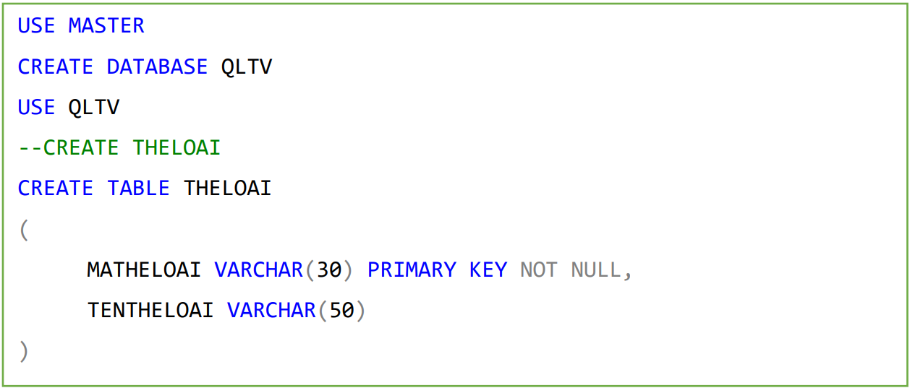
1. Tạo cơ sở dữ liệu.

Slide 5
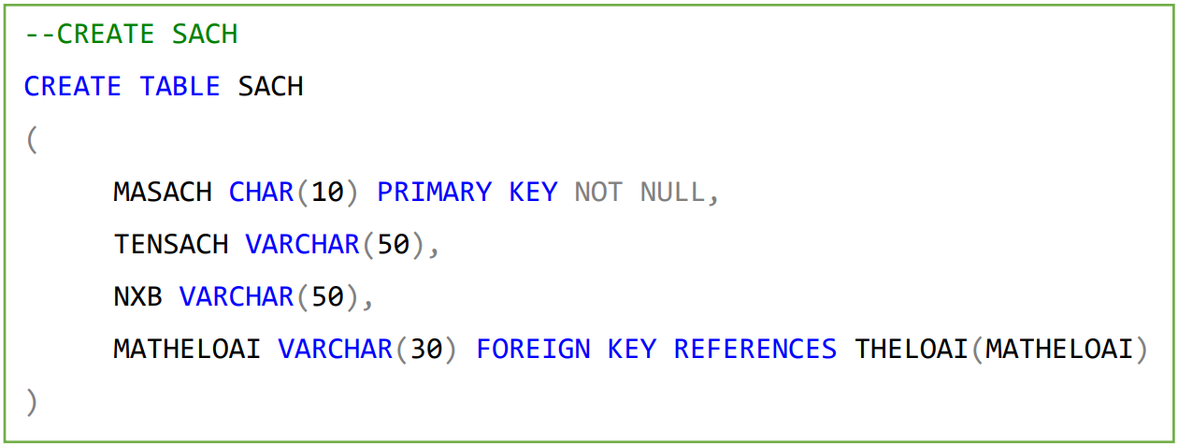
1. Tạo cơ sở dữ liệu.

Slide 6
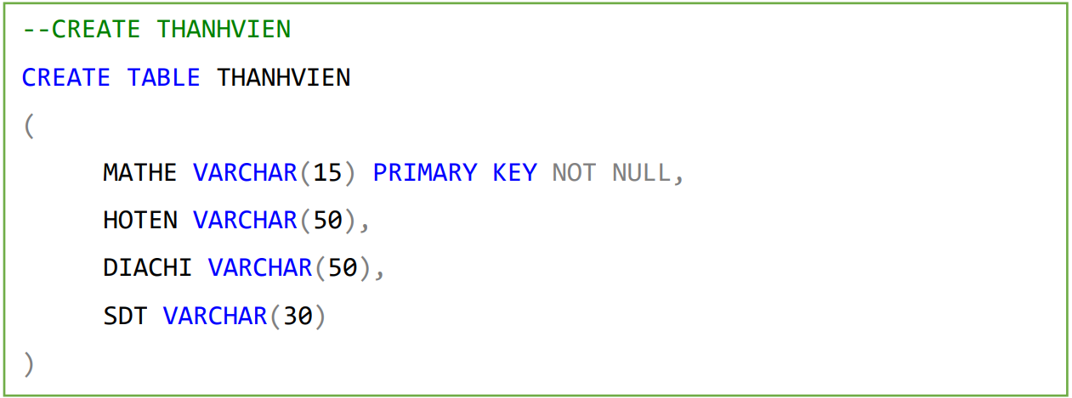
1. Tạo cơ sở dữ liệu.

Slide 7
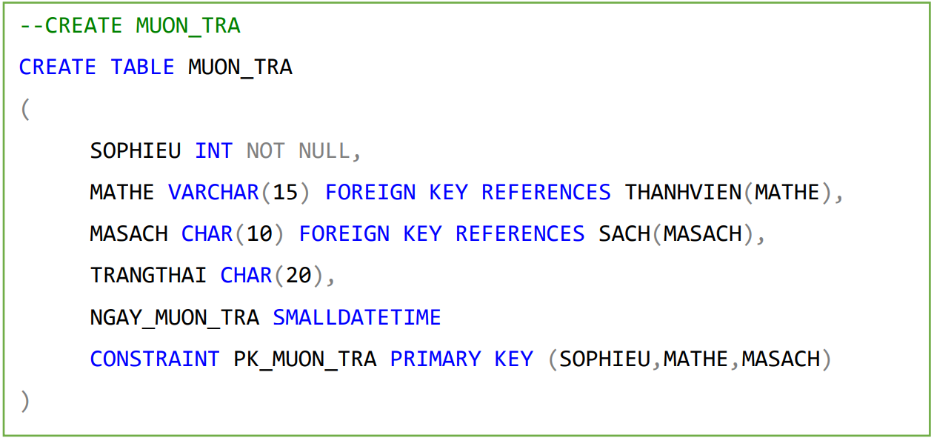
1. Tạo cơ sở dữ liệu.

Slide 8
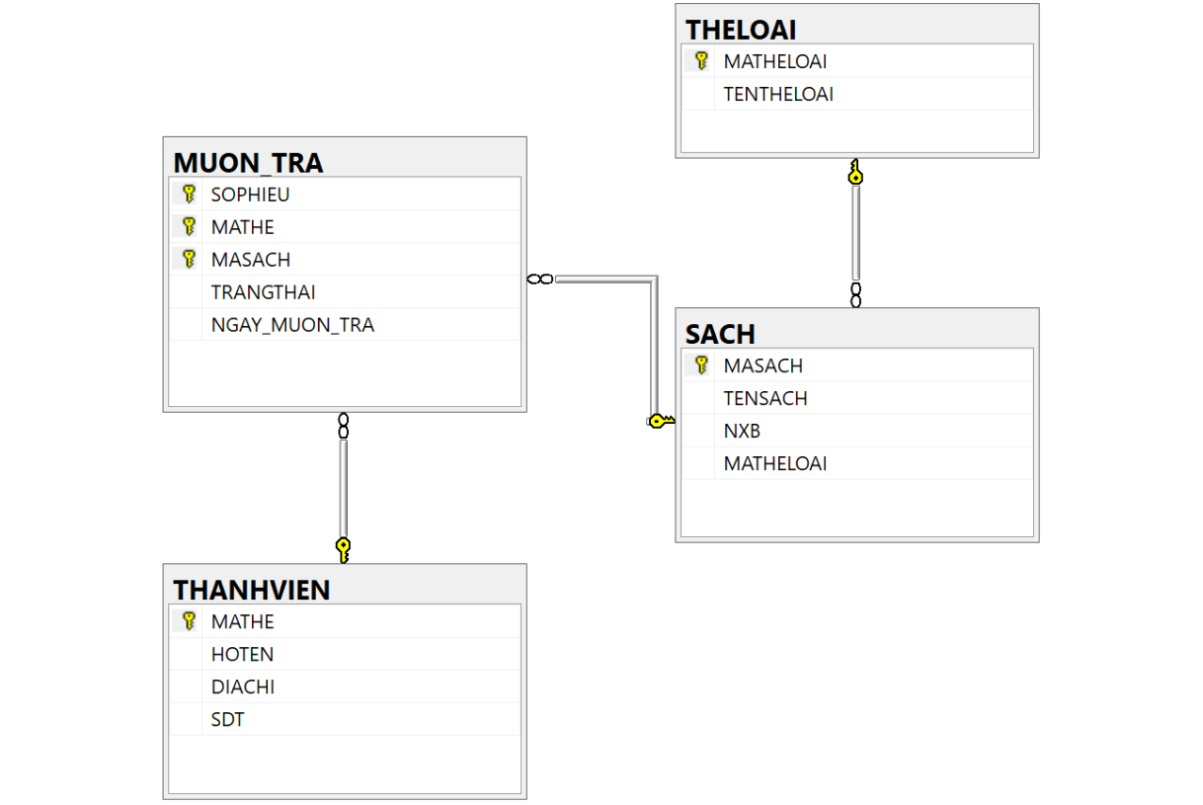
1. Tạo cơ sở dữ liệu.

Slide 9
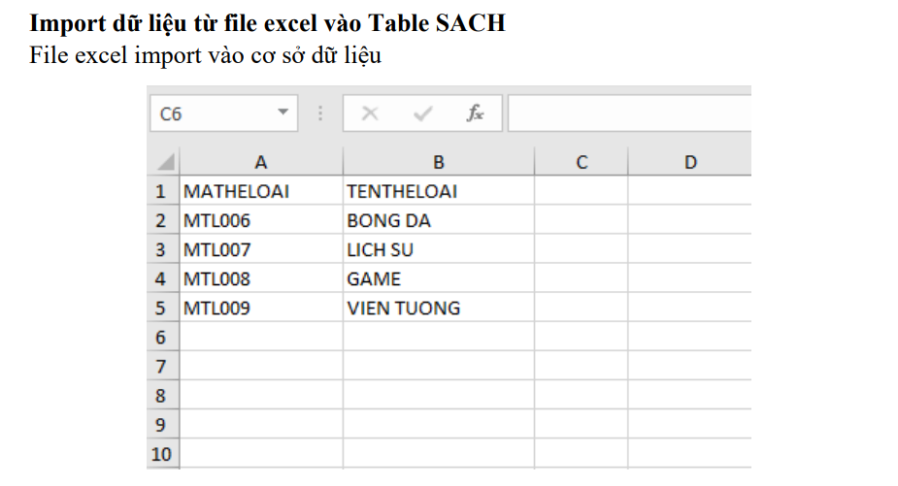
2. Import, Export, Backup, Restore.

Slide 10
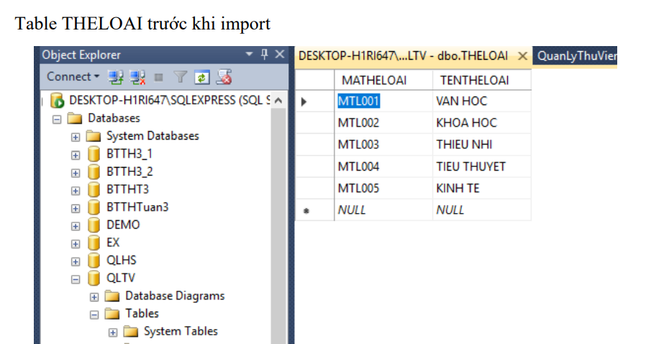
2. Import, Export, Backup, Restore.

Slide 11
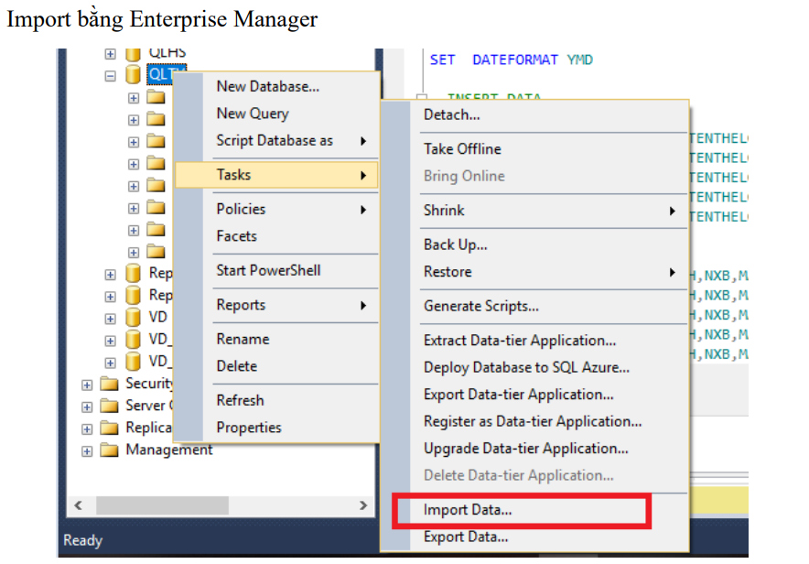
2. Import, Export, Backup, Restore.

Slide 12
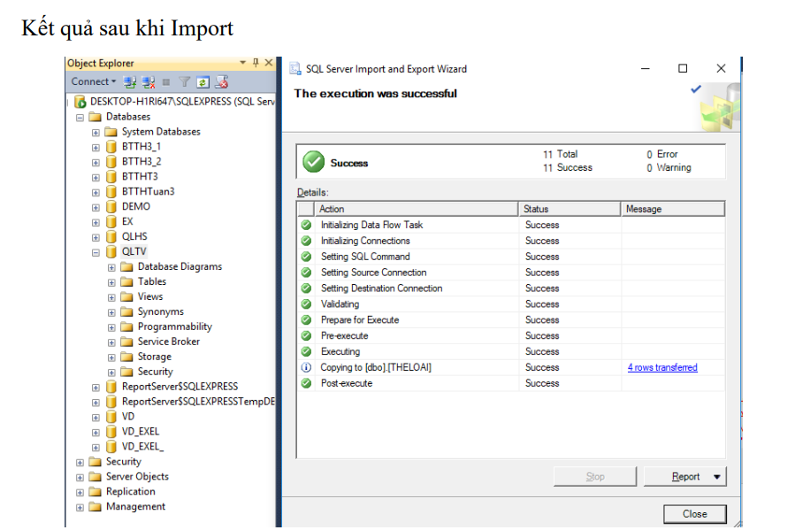
2. Import, Export, Backup, Restore.

Slide 13
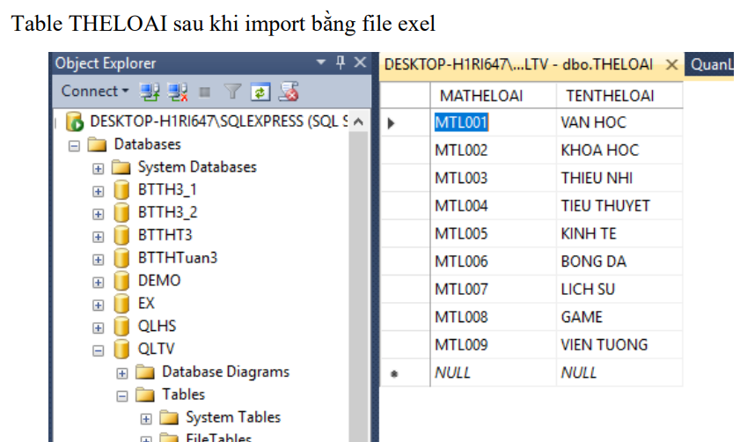
2. Import, Export, Backup, Restore.

Slide 14
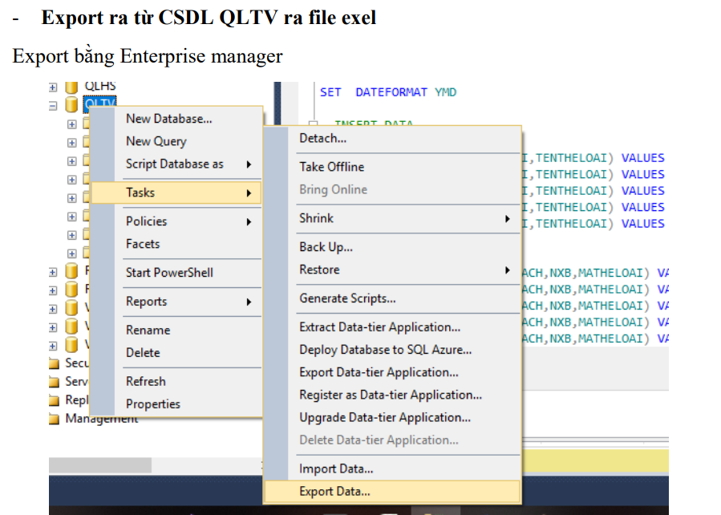
2. Import, Export, Backup, Restore.

Slide 15
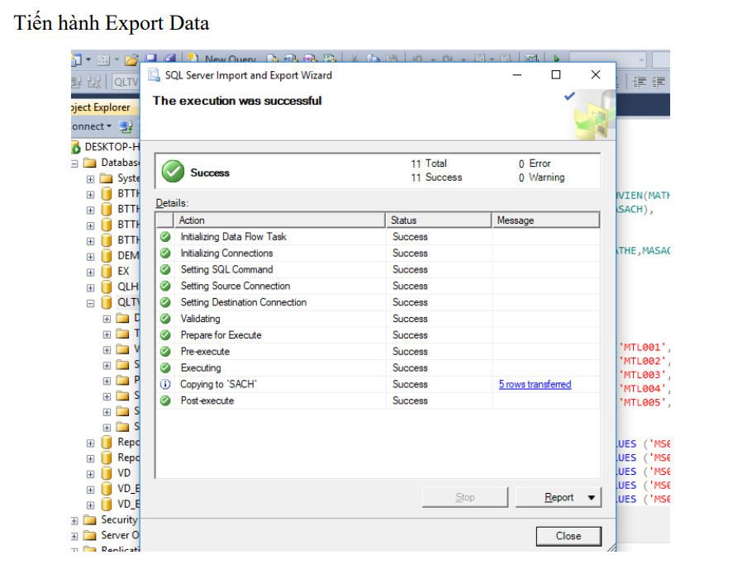
2. Import, Export, Backup, Restore.

Slide 16
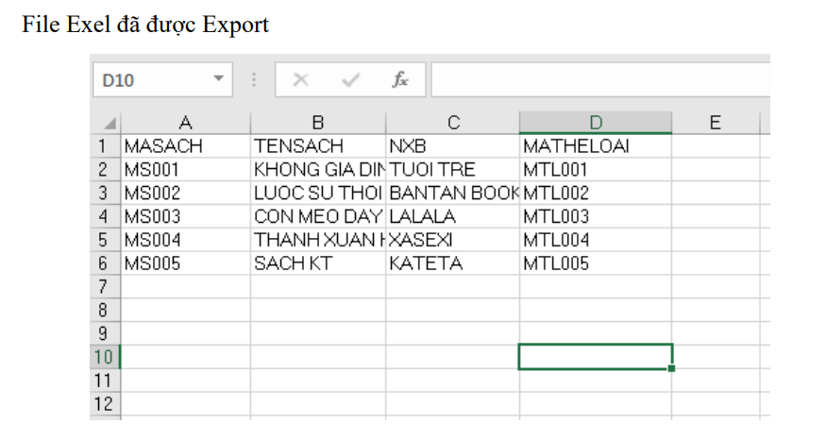
2. Import, Export, Backup, Restore.

Slide 17
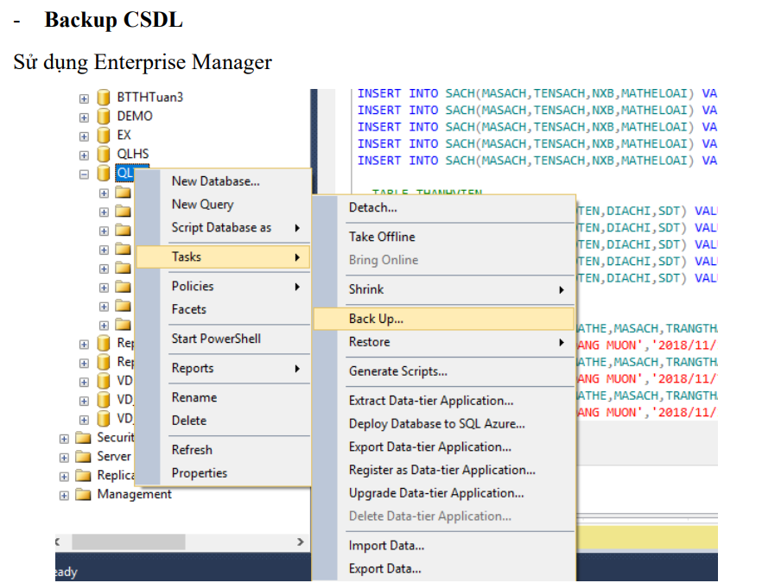
2. Import, Export, Backup, Restore.

Slide 18
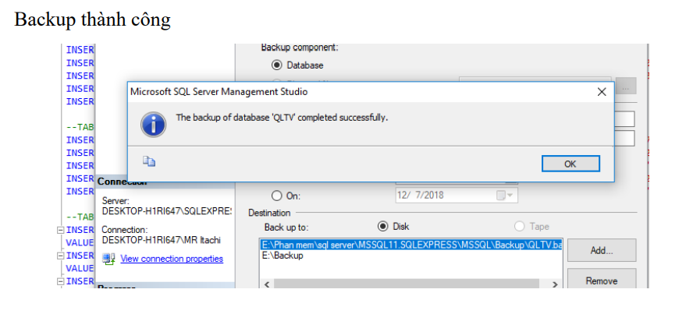
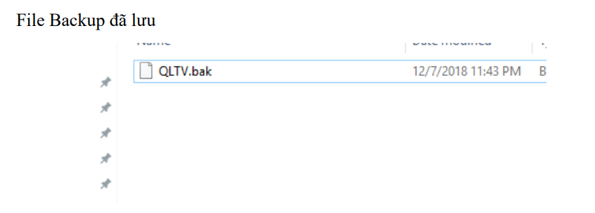
2. Import, Export, Backup, Restore.

Slide 19
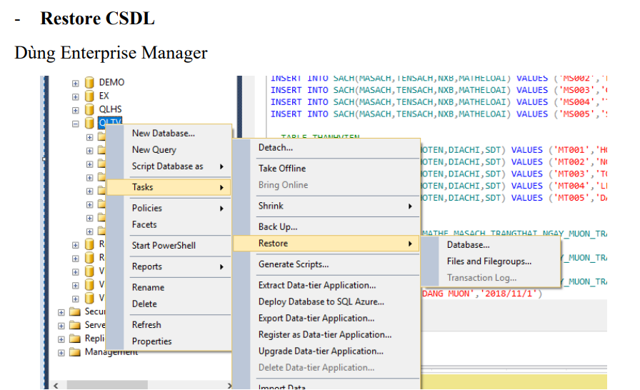
2. Import, Export, Backup, Restore.

Slide 20
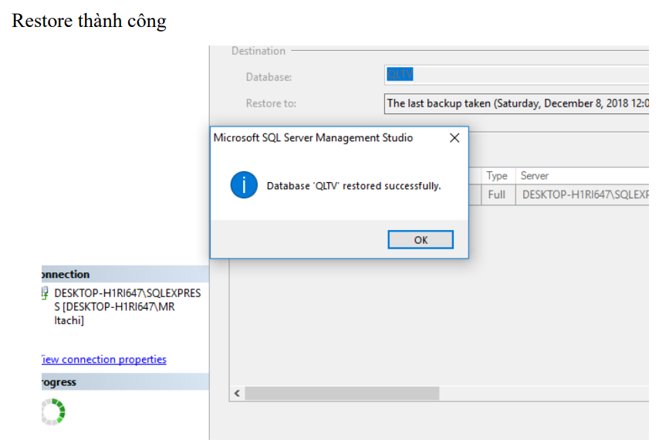
2. Import, Export, Backup, Restore.

Slide 21
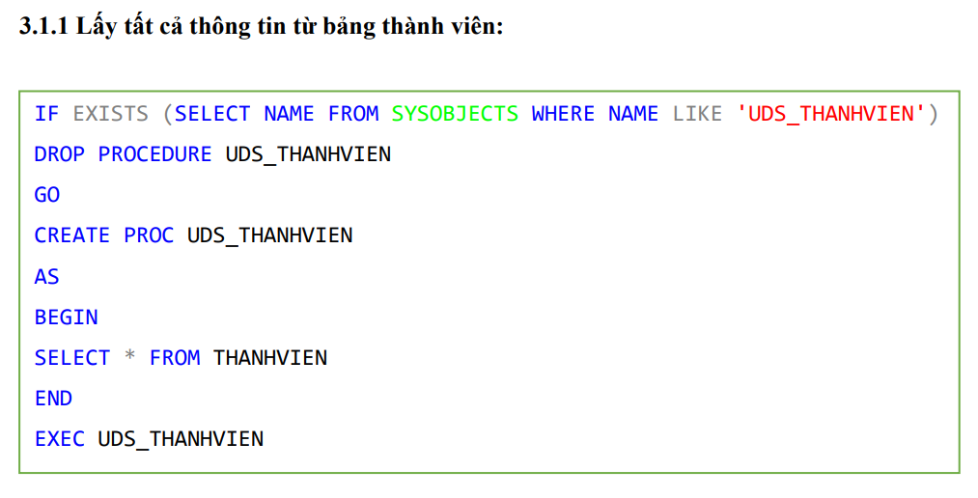
3. Stored Procedure ,Trigger ,Crystal Report.

Slide 22
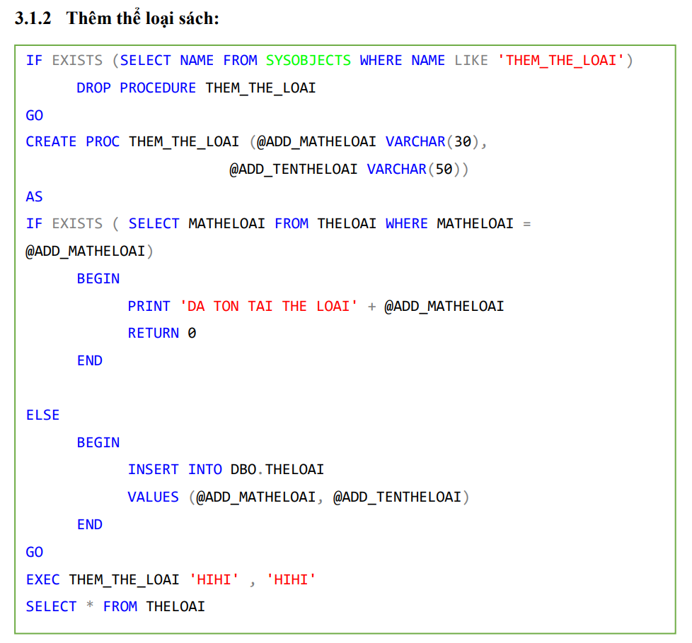
3.1 Stored Procedure.

Slide 23
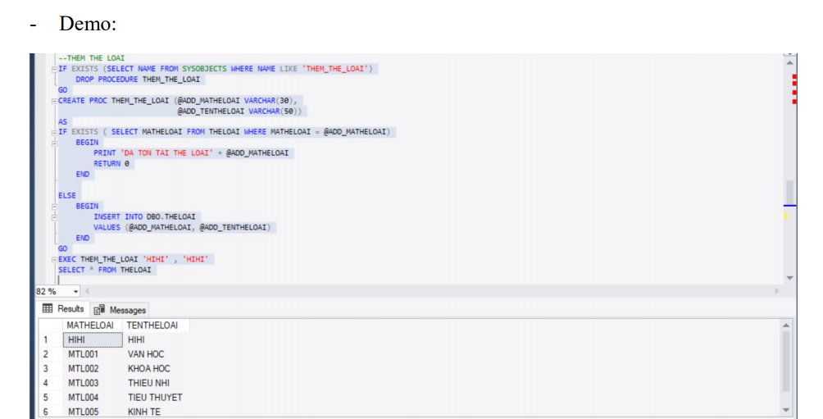
3.1 Stored Procedure.

Slide 24
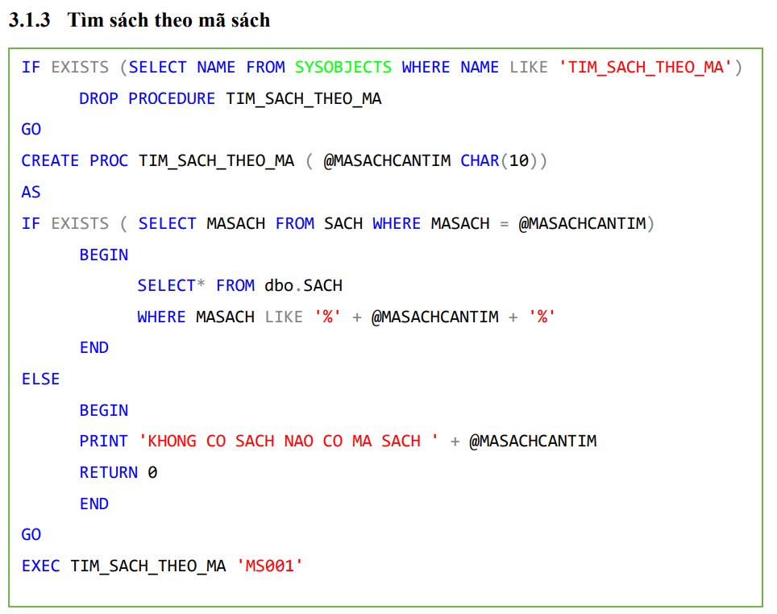
3.1 Stored Procedure.

Slide 25
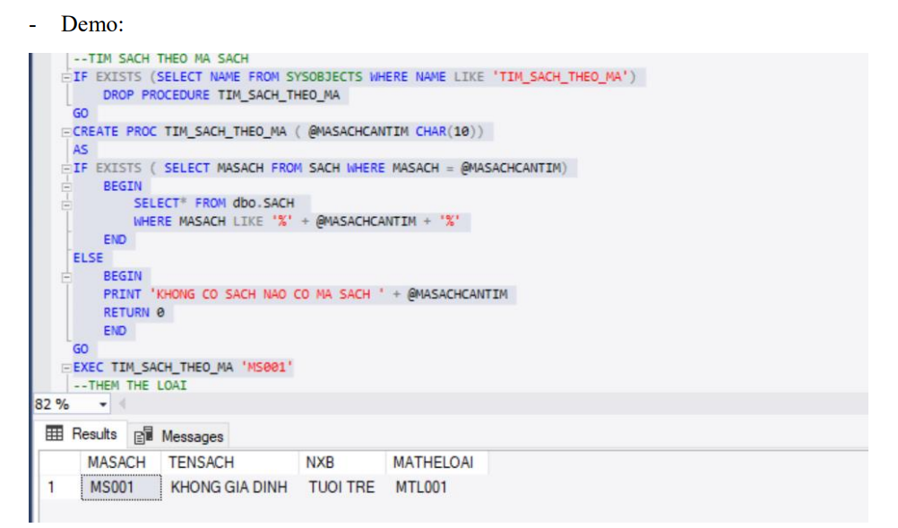
3.1 Stored Procedure.

Slide 26
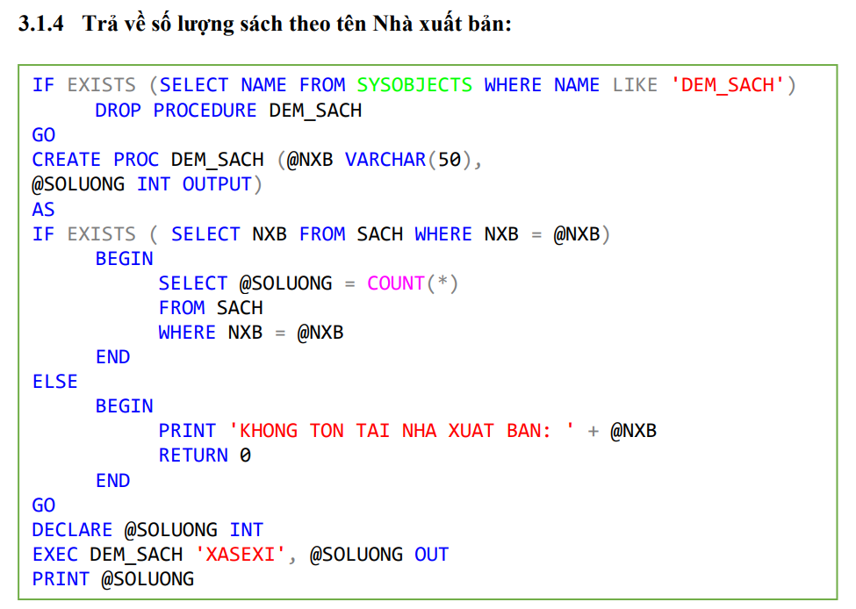
3.1 Stored Procedure.

Slide 27
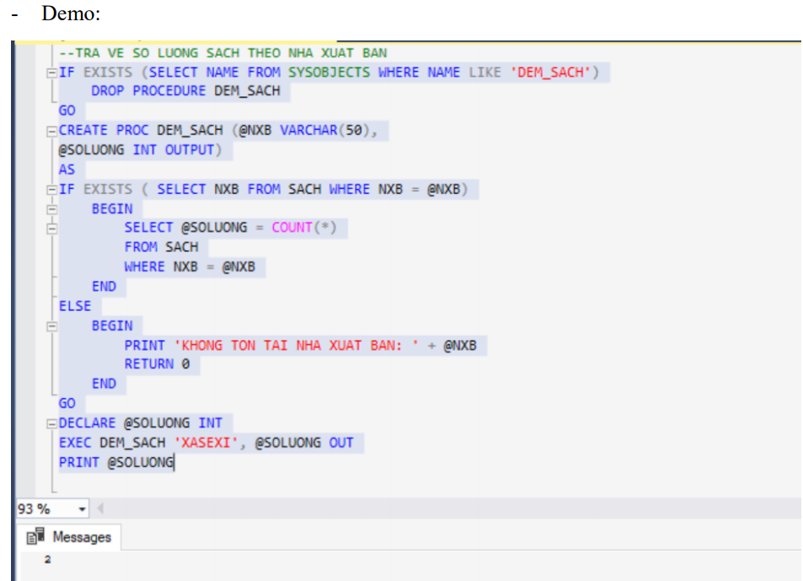
3.1 Stored Procedure.

Slide 28
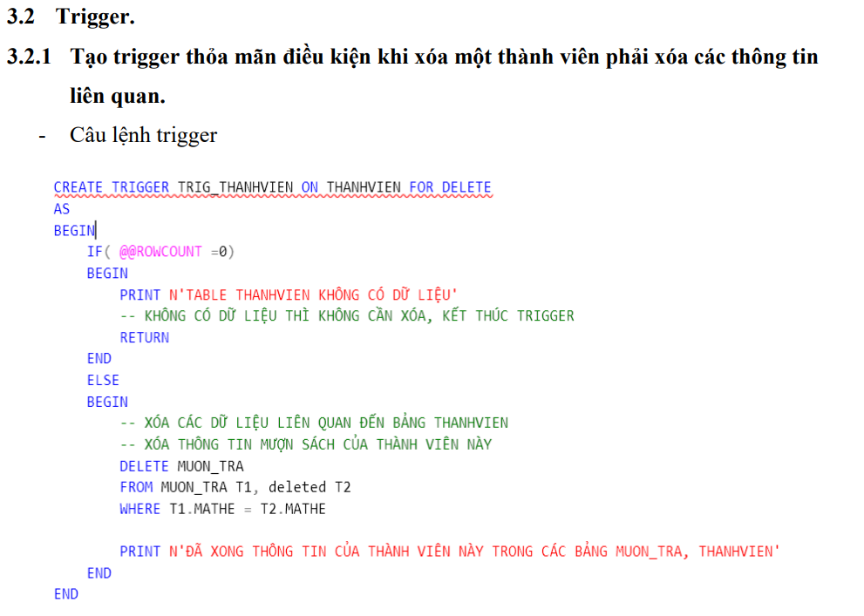
3.2 Trigger.

Slide 29
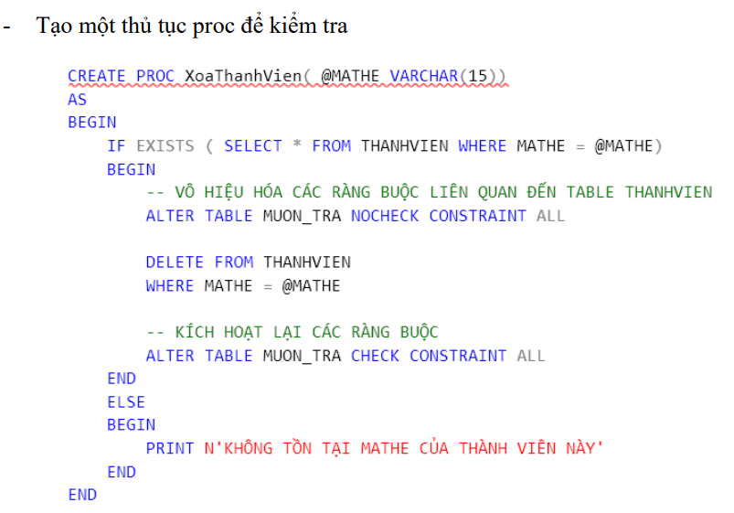
3.2 Trigger.

Slide 30
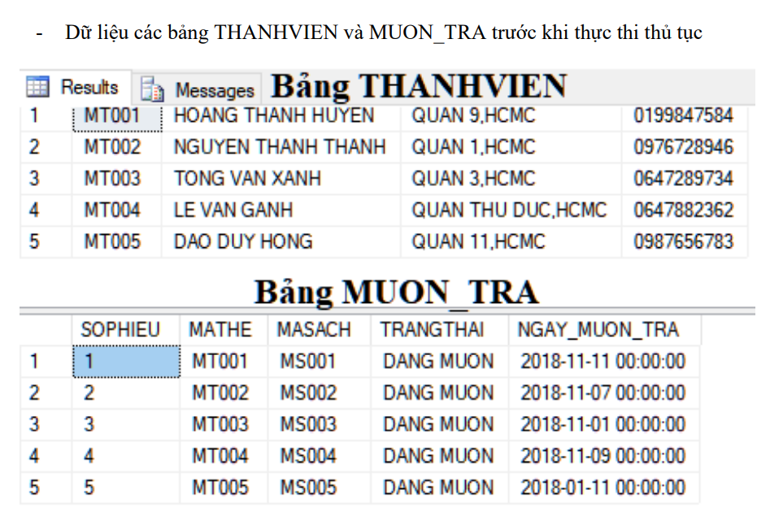
3.2 Trigger.

Slide 31
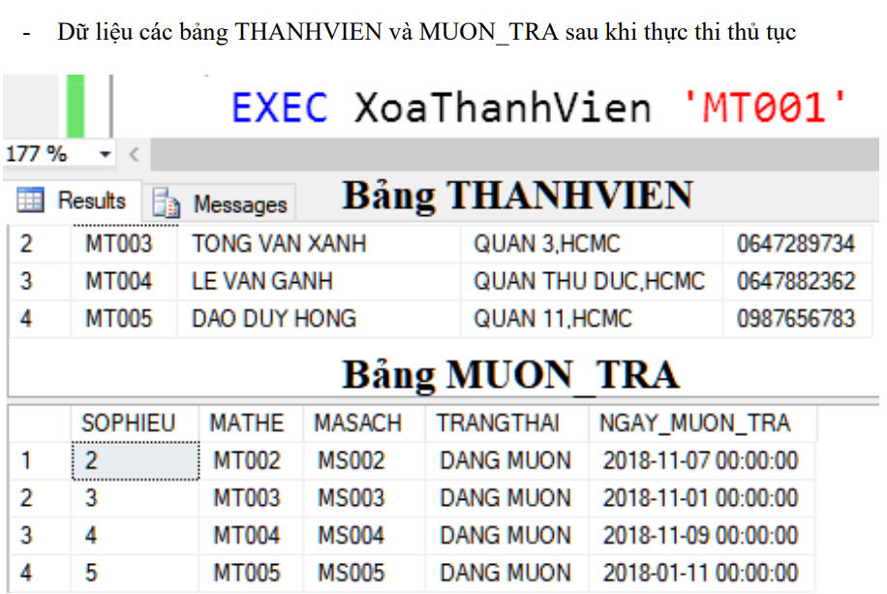
3.2 Trigger.

Slide 32
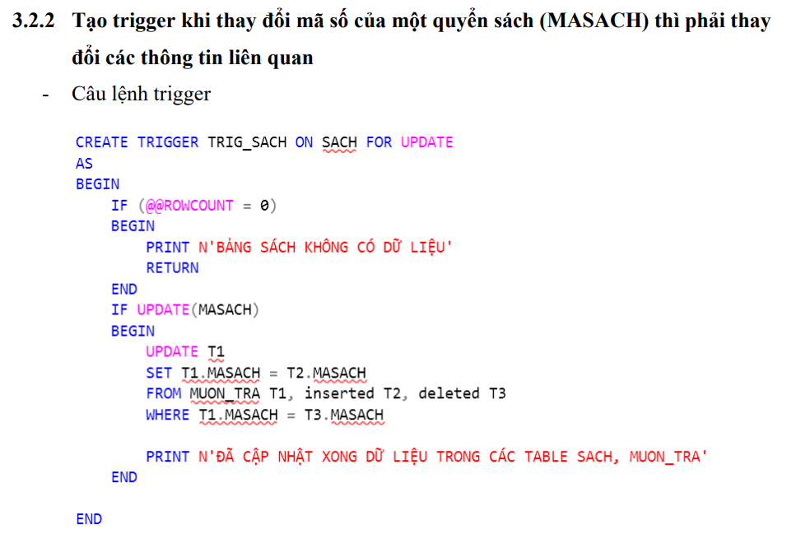
3.2 Trigger.

Slide 33
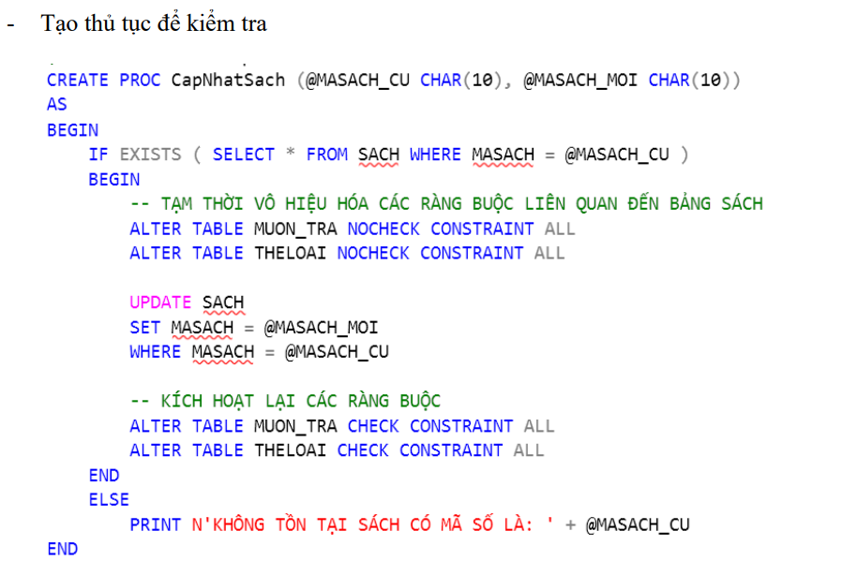
3.2 Trigger.

Slide 34
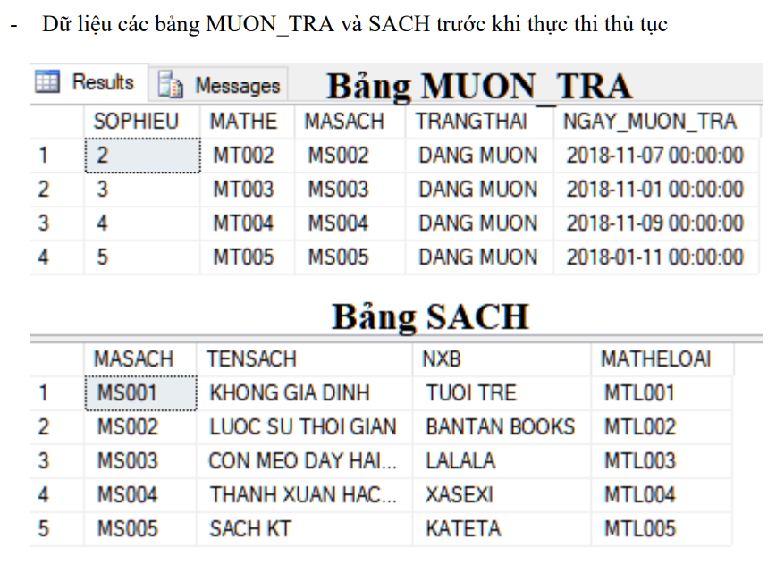
3.2 Trigger.

Slide 35
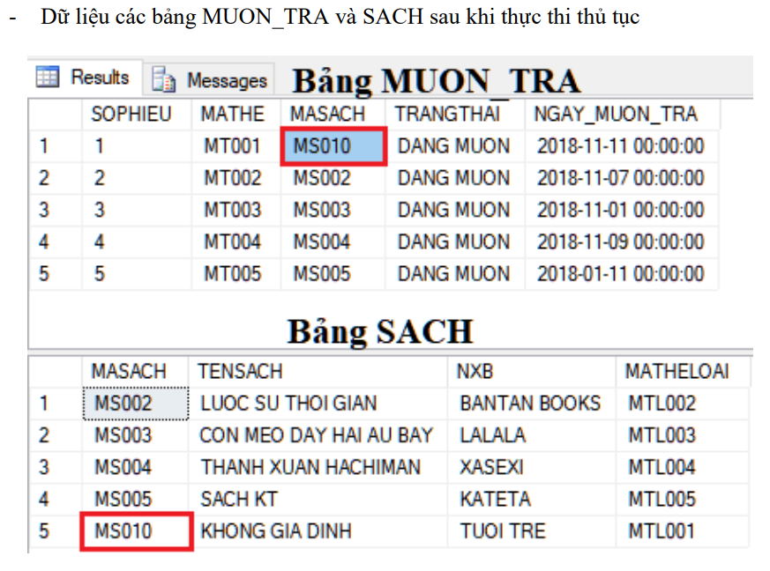
3.2 Trigger.

Slide 36
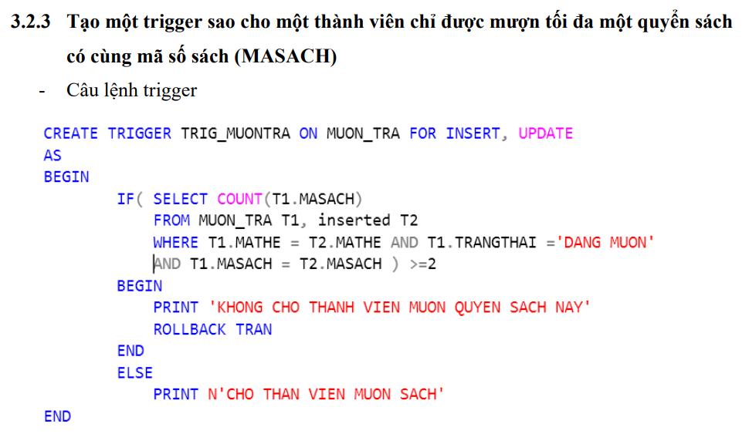
3.2 Trigger.

Slide 37
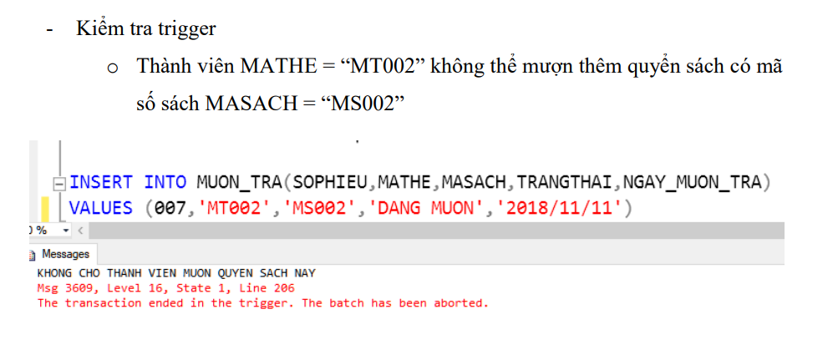
3.2 Trigger.

Slide 38
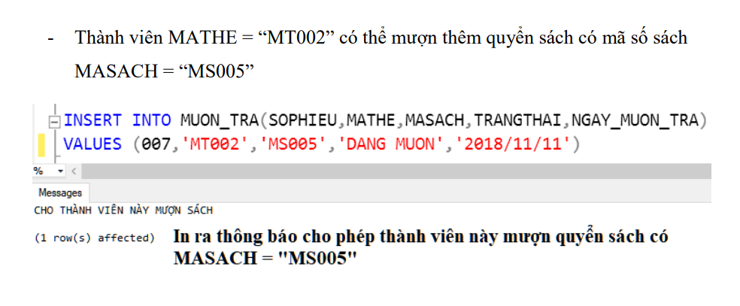
3.2 Trigger.

Slide 39
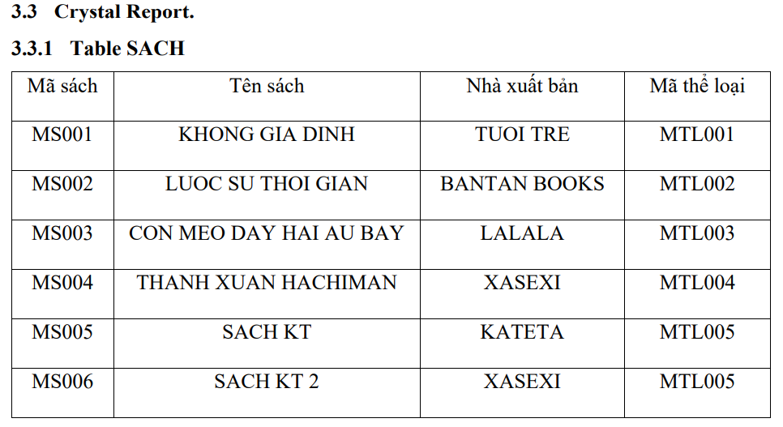
3.3 Crystal Report.

Slide 40
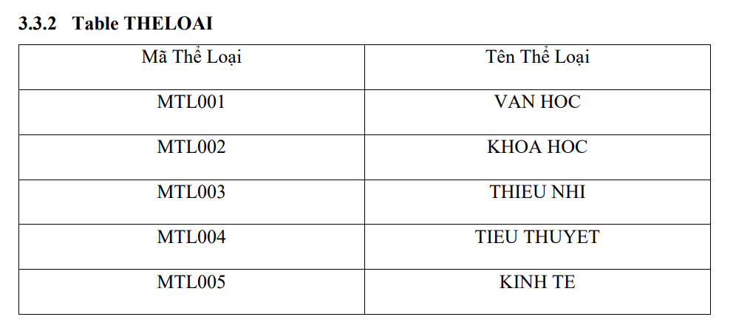
3.3 Crystal Report.

Slide 41
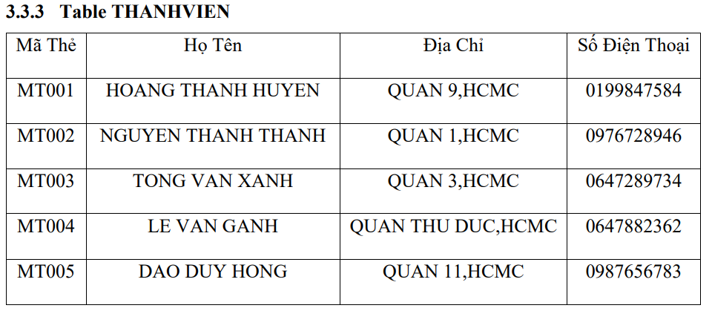
3.3 Crystal Report.

Slide 42
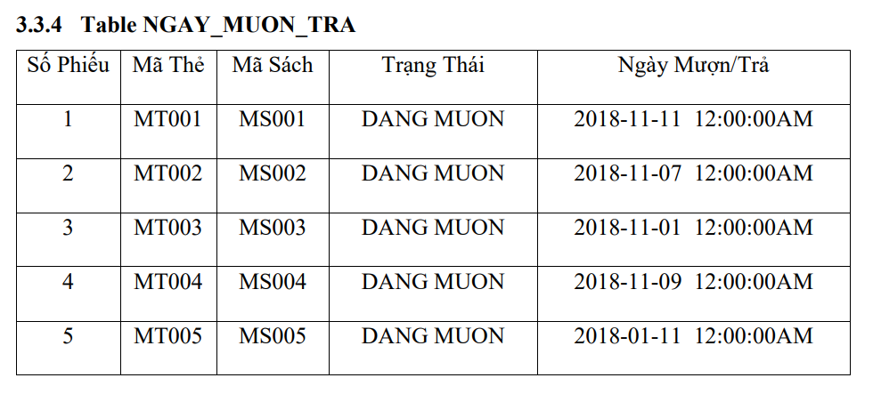
3.3 Crystal Report.

Slide 43
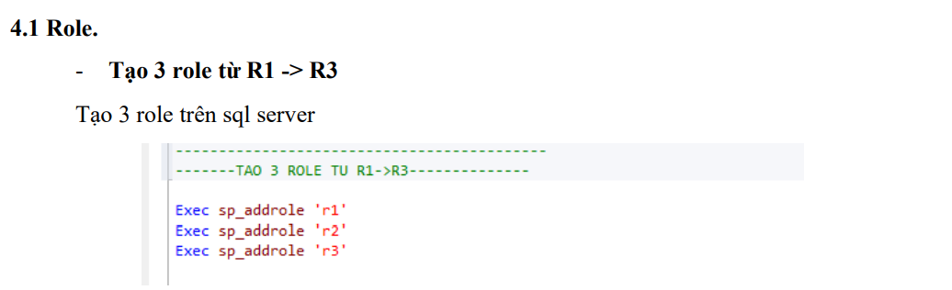
4. Role, User.

Slide 44
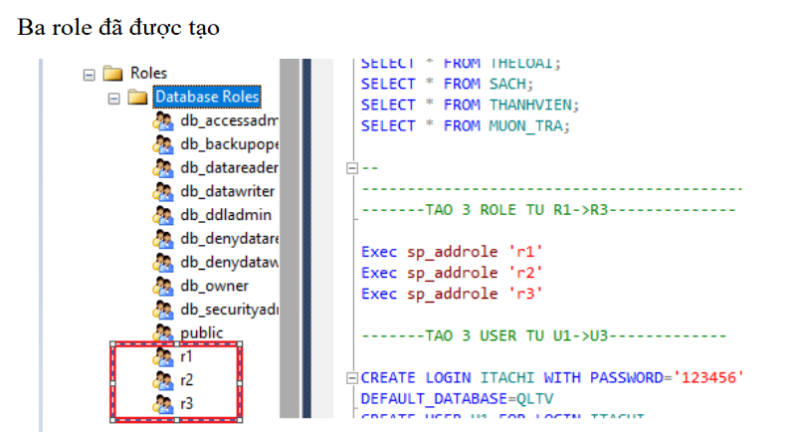
4.1 Role.

Slide 45
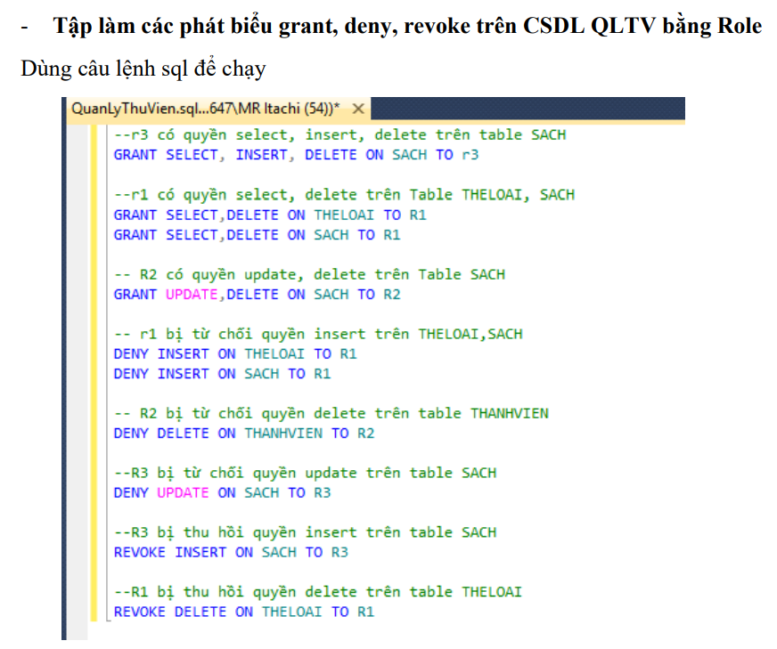
4.1 Role.

Slide 46
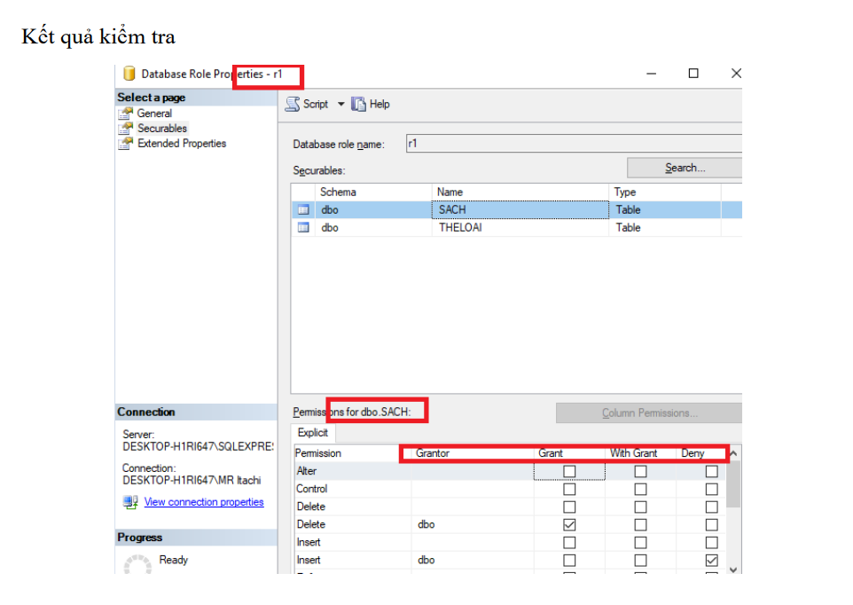
4.1 Role.

Slide 47
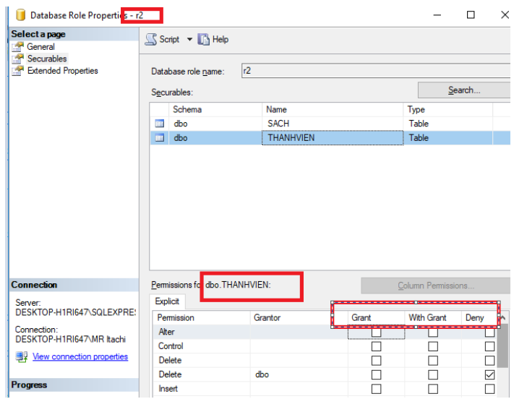
4.1 Role.

Slide 48
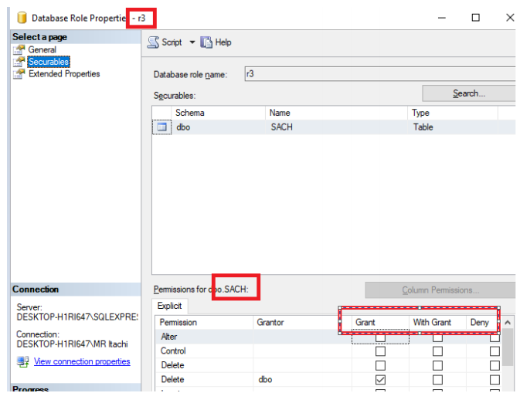
4.1 Role.

Slide 49
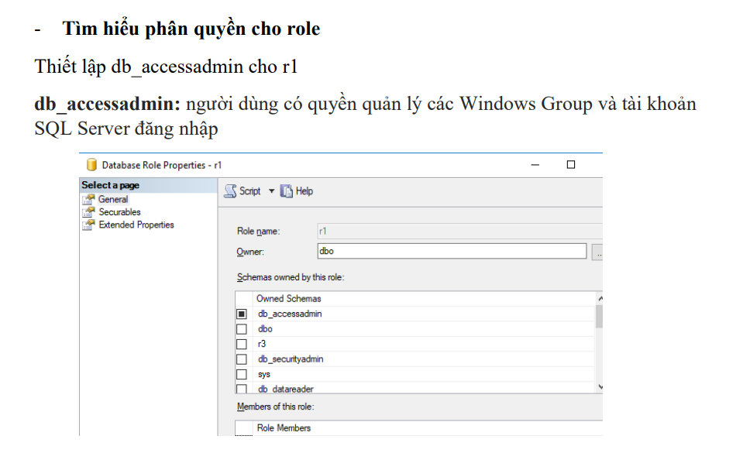
4.1 Role.

Slide 50
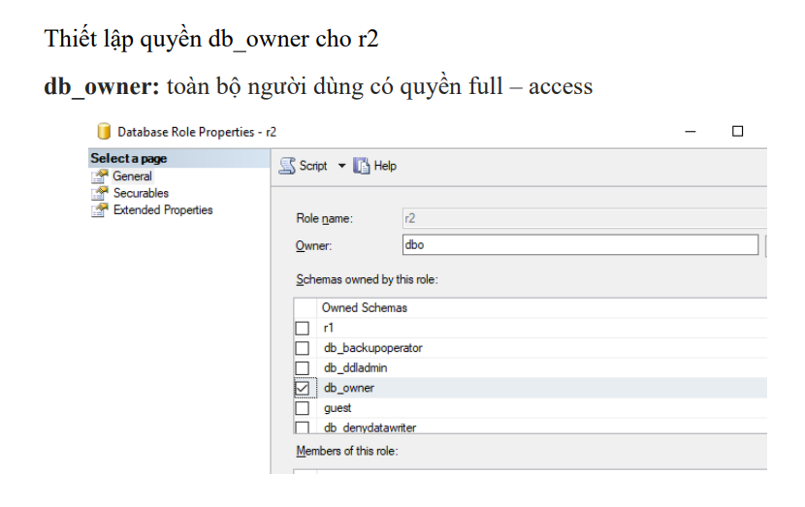
4.1 Role.

Slide 51
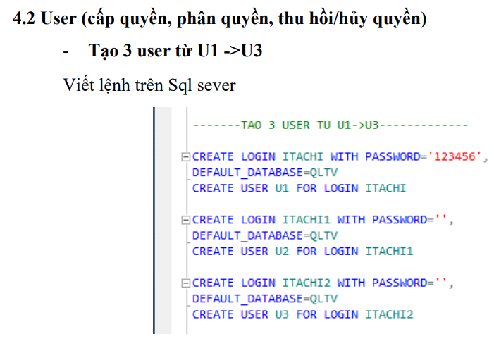
4.2 USER.

Slide 52
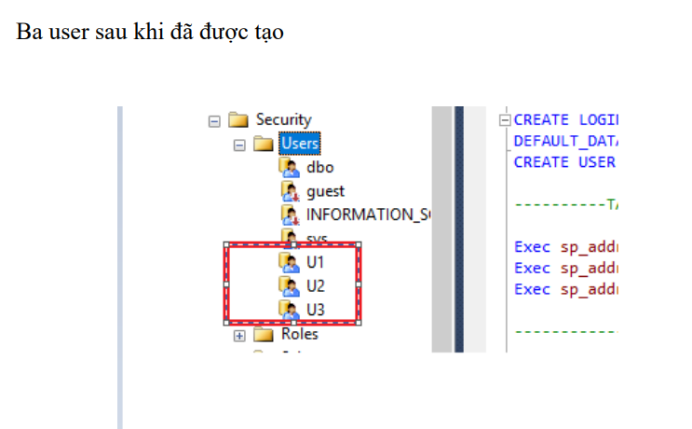
4.2 USER.

Slide 53

4.2 USER.

Slide 54

4.2 USER.

Slide 55

4.2 USER.

Slide 56

4.2 USER.

Slide 57

4.2 USER.

Slide 58

4.2 USER.

Slide 59

4.2 USER.

Slide 60

4.2 USER.

Slide 61

4.2 USER.

Slide 62

4.2 USER.

Slide 63

4.2 USER.

Slide 64

4.2 USER.

Slide 65

4.2 USER.

